Slide 1
Setting samples
ServiceNow連携モデル 概要
※本書では「Exastro IT Automation」を「ITA」、「Setting samples
ServiceNow連携モデル」を「ServiceNow連携」として記載します。
第1.0版 （ITAバージョン1.7.2版)
Exastro developer

Slide 2
目次
はじめに
この資料について
ServieNow連携モデル 概要イメージ
ServiceNowとは
ServiceNow連携モデルを実行して連携されるデータとは
Service Now連携モデルの実行例
ServiceNow連携モデルの利用環境・利用条件
【手順①】パラメータの編集
【手順②】 ServiceNow連携の実行(＝同期)
連携したデータを確認

Slide 3
Ⅰ．はじめに

Slide 4
Ⅰ. はじめに /1. この資料について
この資料は、Setting samples ServiceNow連携モデルの概要について記載するものです。
Exastro IT Automationへの具体的な導入方法を知りたい方はコミュニティサイトの「ServiceNow導入手順」をご参照ください。

Slide 5
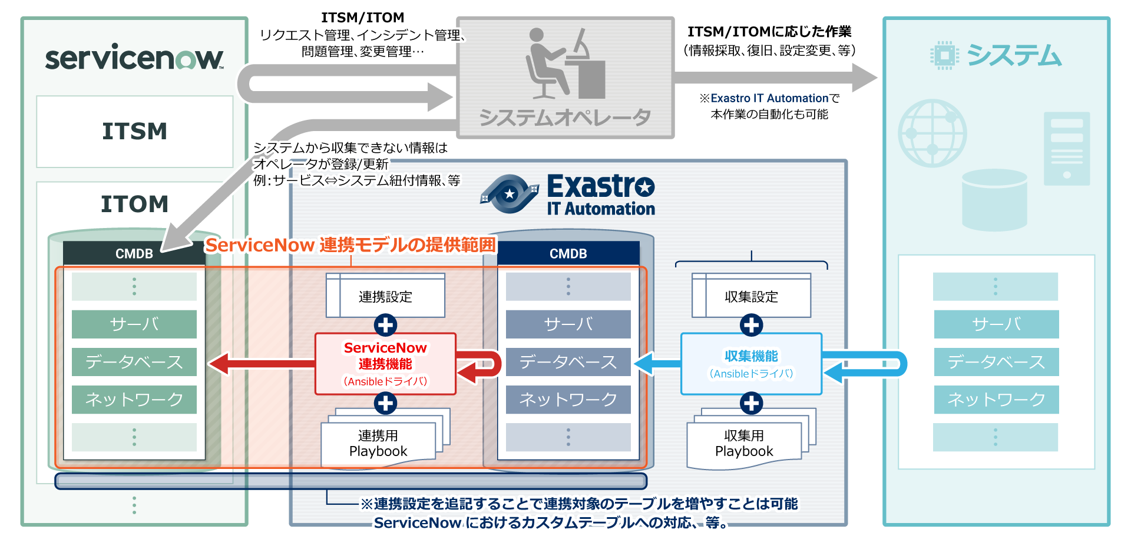
Ⅰ. はじめに / 2. ServieNow連携モデル 概要イメージ
収集機能についてはこちら
https://exastro-suite.github.io/it-automation-docs/learn_ja.html#collectContrast
※OS情報の収集であれば
Exastro Playbook Collectionの
活用が可能

Slide 6
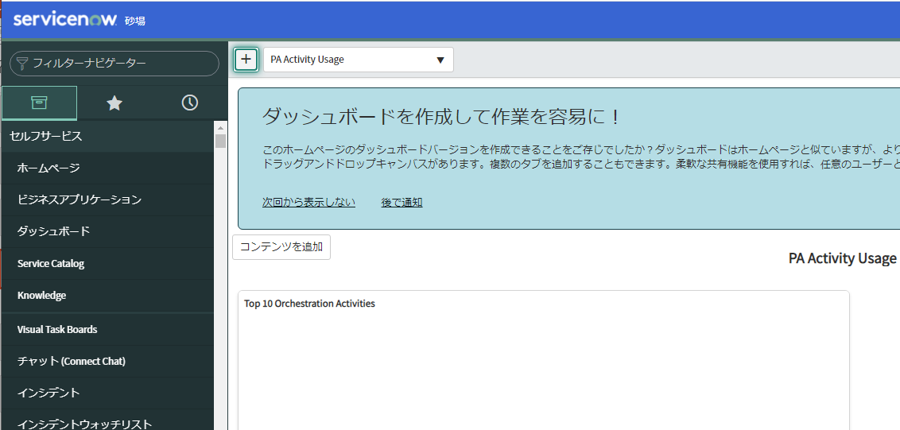
Ⅰ. はじめに / 3. ServiceNowとは
企業内のITサービスを一元管理し、運用プロセスの標準化とサービス品質向上を実現するSaaSです
ITサービス管理市場でシェア１位、2018年、2019年と６年連続でLEADERSに位置付け。
詳しくはservicenowの公式サイトをご参照ください
Servicenowサンプル画面

Slide 7


Ⅰ. はじめに / 4. ServiceNow連携モデルを実行して連携されるデータとは
連携対象メニューに設定されたメニューがServiceNowのCMDBへ連携されます。
連携されるデータは実行時点で一番最新のものです。
機能分類 | 連携機能
概要 | 構成管理データベースへパラメータ同期をする機能
インターネット
● ● ● ●
● ● ● ●
● ● ● ●
構成管理データベース(CMDB)
http/httpsを利用
連携機能
NetWork
データベース
サーバー
サーバー
ネットワーク
DB2
Linux
Linux
…
…
MSSQL
MSSQL
Windwos
Windwos
…
…
MySQL
MySQL
UNIX
…
UNIX
…
…
…
…
ほかにもいろいろな機能があるが、
本機能では利用しないため割愛
実行日時時点の最新の設計が同期
構成管理情報を設計

Slide 8
Ⅱ. ServiceNow連携モデルの実行例

Slide 9
Ⅱ. Service Now連携モデルの実行例 / 1. ServiceNow連携モデルの利用環境・利用条件
ServiceNow連携モデルの動作を確認している利用環境は以下の通りです。
No. | 利用環境 | 利用条件
1 | Exastro IT Automation | バージョン1.7.2
2 | ServiceNow | Quebec

Slide 10
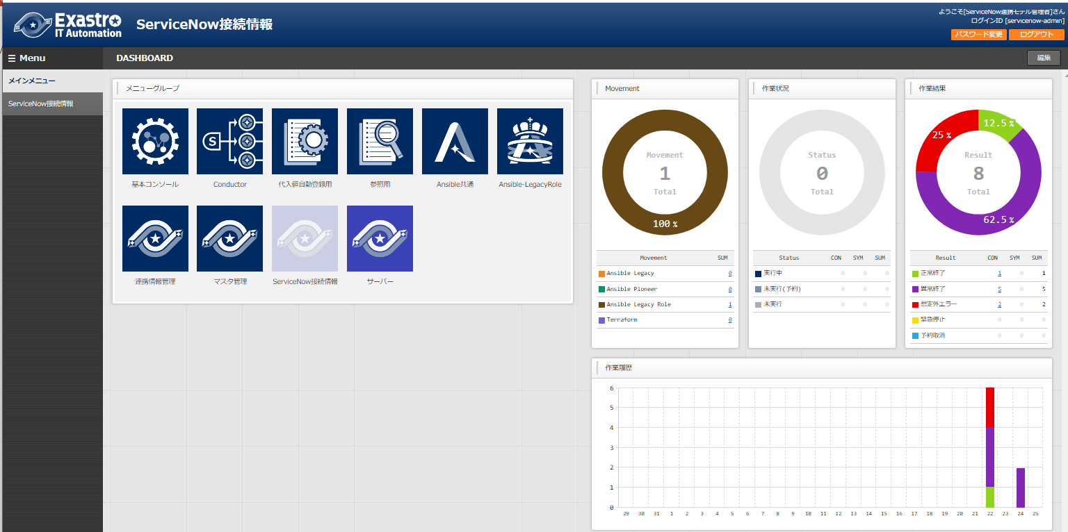
Ⅱ. ServiceNow連携モデルの実行例 / 2.【手順①】パラメータの編集 (1/3)
パラメータのリストが見えます
このパネルをクリックすると…

Slide 11
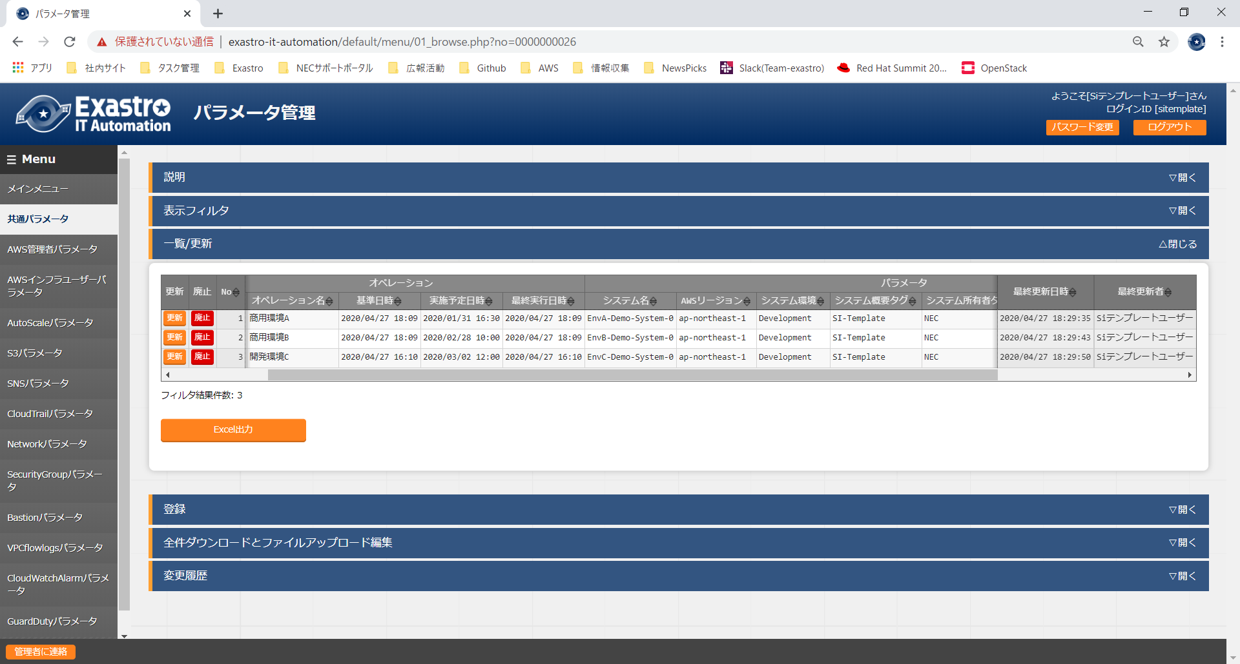
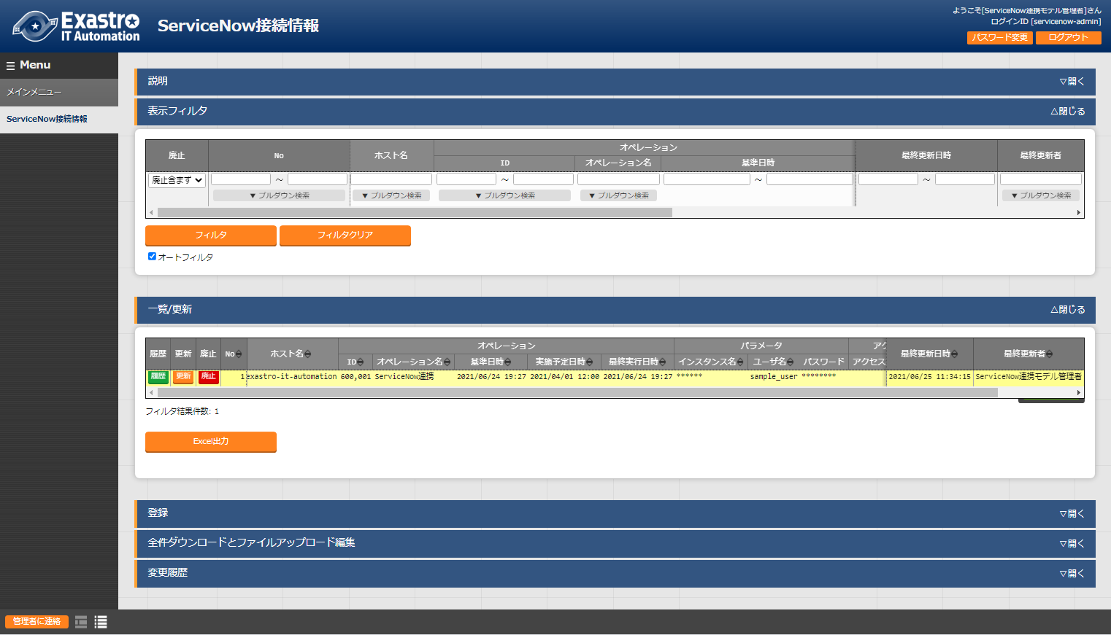
Ⅱ. ServiceNow連携モデルの実行例 / 2.【手順①】パラメータの編集 (2/3)
「ServiceNow」への接続情報はここで指定します

Slide 12
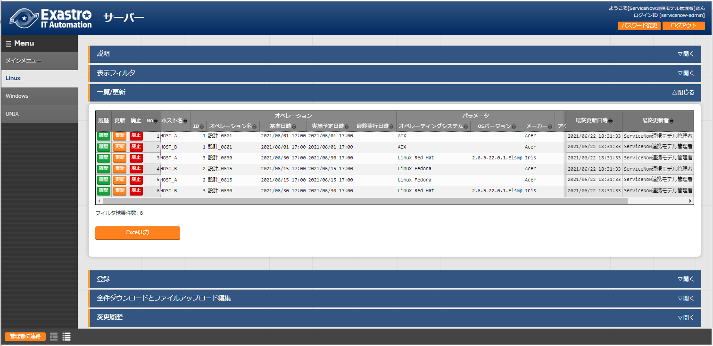
Ⅱ. ServiceNow連携モデルの実行例 / 2.【手順①】パラメータの編集 (3/3)
連携対象はグループ/種別のように分けて作ってます。 例えば、「サーバー/Linux」となっており、
連携したい項目を編集できます。
（ServiceNow連携は上記のようなデータから、
実行した日時までの最新の情報を抜出して同期させます。）

Slide 13
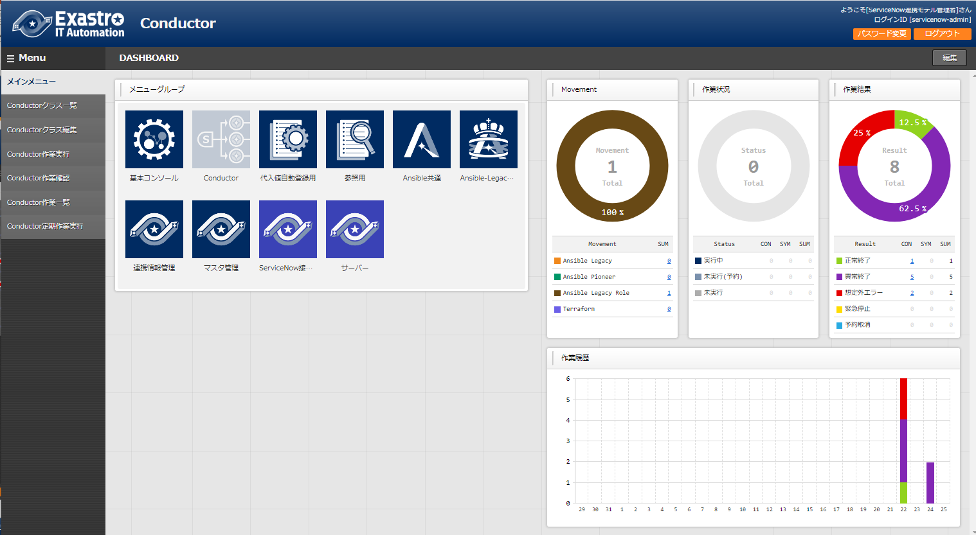
Ⅱ. ServiceNow連携モデルの実行例 / 3.【手順②】ServiceNow連携の実行(＝同期) (1/4)
このパネルをクリックし…
「Conductor作業実行」クリック

Slide 14
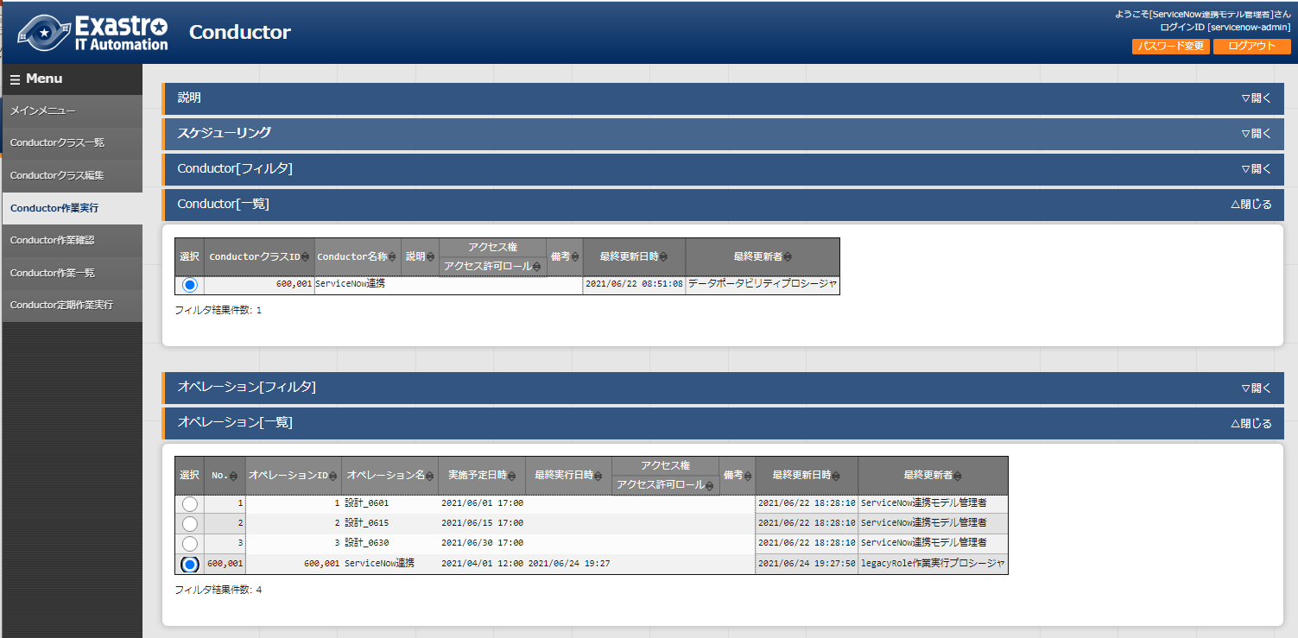
Ⅱ. ServiceNow連携モデルの実行例 / 3.【手順②】ServiceNow連携の実行(＝同期) (2/4)
実行するConductorを選択
「ServiceNow連携」を選択
「ServiceNow連携」を選択

Slide 15
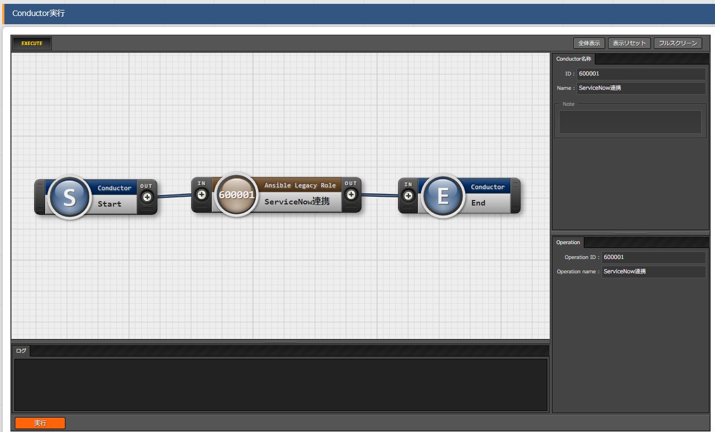
Ⅱ. ServiceNow連携モデルの実行例 / 3.【手順②】ServiceNow連携の実行(＝同期) (3/4)
実行をクリック

Slide 16
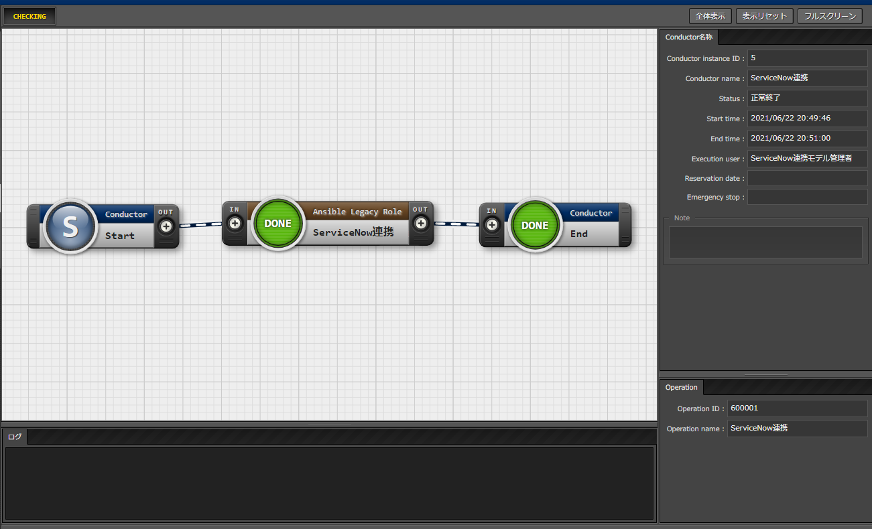
Ⅱ. ServiceNow連携モデルの実行例 / 3.【手順②】ServiceNow連携の実行(＝同期) (4/4)
連携が成功しました

Slide 17
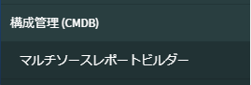
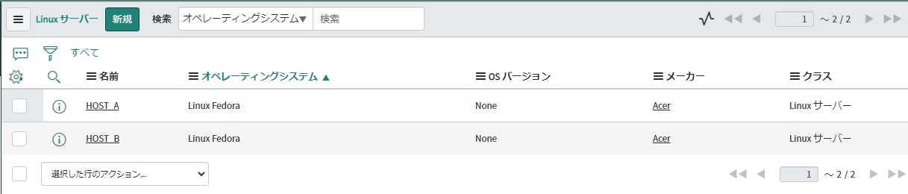
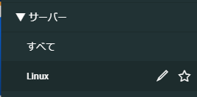
Ⅱ. ServiceNow連携モデルの実行例 / 4. 連携したデータの確認
ブラウザでServiceNowにアクセスするし、該当メニューを確認します
①
…
②
登録されているデータを確認する
（ITAに登録されていないデータが存在しないことも確認する）

